Slide 1


Slide 2
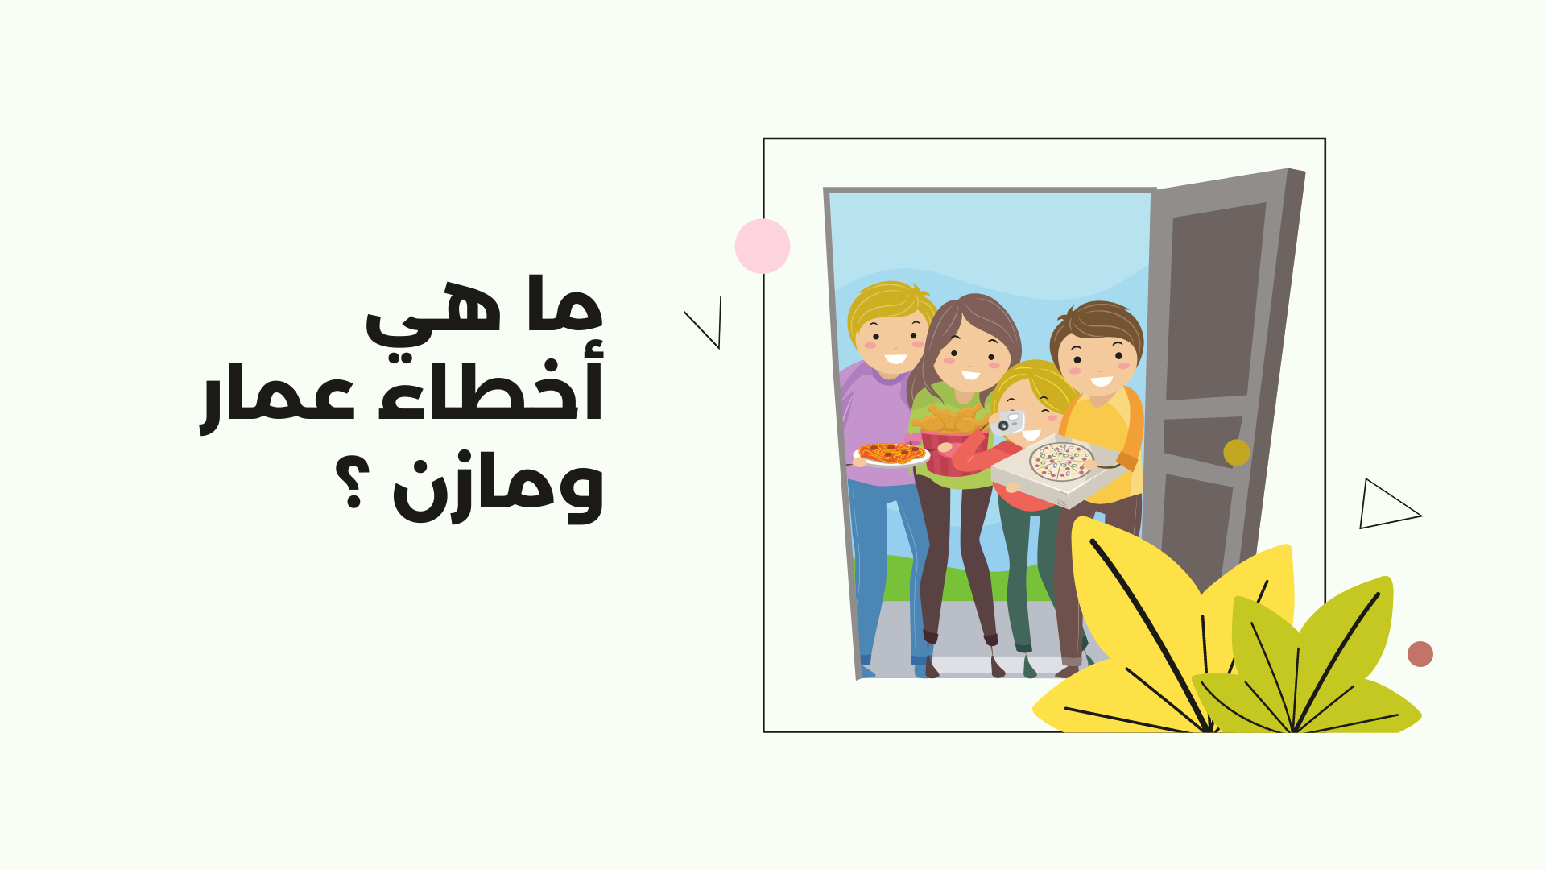

Slide 3

عدم إخبار زميلهما بزيارتهم له .
لم يتأكدا من موعد الحضور .
التأخر في القدوم وعدم احترام المواعيد .
احراج المضيف بعدم استعداده والتجهيز لهم .

Slide 4


Slide 5


Slide 6

الدخول إلى غرف المنزل دون
إستئذان .
الضحك والتحدث بصوت عالٍ يزعج بقية المنزل .
المكوث حتى وقت متأخر دون مراعاة ظروف أصحاب المنزل .
دق الجرس طويلاً وعدم اﻹنتظار حتى يؤذن لهم بالدخول .
عدم قيامهم بالسلام على جميع الحاضرين .
التطفل على الزائرين بطرح أسئلة محرجة لهم .

Slide 7

إستأذن من زياد قبل الخروج .
تأكد من المحافظة على خصوصية المنزل أثناء مغادرته .
دعى لمبادلة الزيارة من زياد .
الدعاء بالصحة والمباركة للمضيف زياد .

Slide 8

إكرام الضيف بالقول والفعل .
مرافقتهم في حال خروجهم .
شكرهم على تلبية الدعوة .
إعداد مكان للاستقبال وتهيئته .
تنظيف المكان جيداً وتعطيره .
اختيار الملابس المناسبة .

Slide 9


Slide 10
لنقارن بين الجملتين
أزور على حسب مزاجي الشخصي \ ازور حسب الظروف اﻷسرية
اقدم هدية غالية الثمن \ اقدم الهدية على حسب استطاعتي

Slide 11

المميزات :
اتاحة الفرصة للتجمع في وقت واحد .
التوفير المادي للأسر .
إعطاء مجالاً ﻹستقبال الضيوف والترحيب بهم .
إعادة أواصر المحبة والالفة بين العائلات .
السلبيات :
الحاجة للمساعدة على الضيافة واﻹستقبال .
عدم احترام بعض اﻷفراد لبعضهم .
قد يحدث مشاحنات و نزاعات .
المبالغة في التجمعات لدرجة التكلف .

Slide 12


Slide 13

احترام مواعيد الزيارة .
اختيار الحديث المناسب .
محاولة الترفيه عن المريض بشكل غير مبالغ فيه .
الدعاء للمريض باﻷدعية المناسبة كم جاء بالسنة ، هل تذكرين بعضاً منها ؟
عدم اﻹطالة بالمكوث عند المريض .

Slide 14


Slide 15

أن تكون الزيارة في وقتها المناسب .
التأكد من تفرغ المضيف يوم الزيارة .
تقديم الهدية المناسبة دون تكلف .
الدعاء لهم بالبركة ودوام المسرات .

Slide 16
مقارنة بين الزيارات قديماً وحديثاً
واجب على منصة مدرستي

